Slide 1
과목_학년학기_단원 | suhi_h_0402_01
차시명 | 05 분수의 뺄셈을 해 볼까요(2)
파일명 | suhi_h_0402_01_0005
검토 | 담당
수학팀 | 오승태
문서 HISTORY
번호 | 버전 | 문서 작성일 | 내용 비고 | 작성자 (내선번호) | 검토자
1 | V 1.0 | 2022.05.25 | 문서 발생 | 오승태
2 | V 1.0 | 2022.05.25 | 1차 검토 |  | 김예림
3 | V 2.0 | 2022.05.25 | 1차 수정 | 오승태
4
5
6
7
8
9
10
11

Slide 2
학습 단계 | 파일명 | 페이지 정보 | 프레임 수 | 자료 형태 (동영상, 애니메이션, 노래)
 | suhi_h_0402_01_0005.html | 수학 익힘 16~17쪽 | 1 | Html5
총 프레임 수 |  |  | 1

Slide 3




suhi_h_0402_01_0005.html
Θ Description & Function
분수의 뻴셈을 해 볼까요(2) │ 16~17쪽
개념 정리
1
2
3
4
5
6
1. 개념 정리 페이지
2. 색상 박스
3. 이너 버튼(2페이지)
#1
5
6
1
6
3 －2 의 계산
방법 1
#2
5
6
1
6
5
6
1
6
3 －2 ＝(3－2)＋( － )
＝1＋ ＝1
4
6
4
6
#3

Slide 4
suhi_h_0402_01_0005.html
Θ Description & Function
분수의 뻴셈을 해 볼까요(2) │ 16~17쪽
개념 정리
1
2
3
4
5
6
1. 개념 정리 페이지
5
6
1
6
3 －2 의 계산
방법 2
5
6
1
6
23
6
13
6
10
6
4
6
3 －2 ＝ － ＝ ＝1

Slide 5


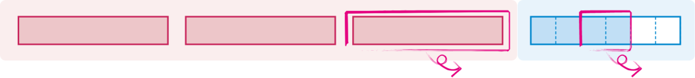


suhi_h_0402_01_0005.html
Θ Description & Function
분수의 뻴셈을 해 볼까요(2) │ 16~17쪽
개념 정리
1
2
3
4
5
6
1. 답 칸 클릭하면 답 나타남. 정답 확인 버튼은 정답 가리기로 토글 됨.
그림을 보고 안에 알맞은 수를 써넣으세요.
4
6
2
6
3 －1
4
6
2
6
4
6
2
2
2
6
6
6
3 －1 ＝(3－ )＋( － )＝ ＋ ＝
1
2
2
#1
삽화 파일명 | 1_4_1.svg 초등 수학\3_002_2015개정\수학 4-2 지도서\app\resource\contents_sub\lesson01\ops\1\images\1_4

Slide 6

suhi_h_0402_01_0005.html
Θ Description & Function
분수의 뻴셈을 해 볼까요(2) │ 16~17쪽
개념 정리
1
2
3
4
5
6
1. 답 칸 클릭하면 답 나타남. 정답 확인 버튼은 정답 가리기로 토글 됨.
안에 알맞은 수를 써넣으세요.
7
11
4
11
7
4
11
11
3 －2 ＝( － )＋( － )
＝ ＋
＝
3
2
3
11
1
3
11
1
4
3
4
1
4
4
14
19
4
5
4
4 －1 ＝ － ＝ ＝
2
3
#1

Slide 7



suhi_h_0402_01_0005.html
Θ Description & Function
분수의 뻴셈을 해 볼까요(2) │ 16~17쪽
1. 풀이 확인 팝업창(다음 슬라이드)
2. 답 칸 클릭하면 답 나타남. 정답 확인 버튼은 정답 가리기로 토글 됨.
개념 정리
1
2
3
4
5
6
와 같이 계산해 보세요.
4
7
3
7
4
7
3
7
1
7
1
7
7 －3 ＝(7－3)＋( － )＝4＋ ＝4
11
13
3
13
11
13
3
13
6 －1 ＝( － )＋( － )
＝ ＋
＝
6
1
8
13
5
5
8
13
#1
#2

Slide 8
suhi_h_0402_01_0005.html
Θ Description & Function
분수의 뻴셈을 해 볼까요(2) │ 16~17쪽
[풀이 확인 버튼 클릭 시 나타나는 화면]
개념 정리
1
2
3
4
5
6
와 같이 계산해 보세요.
4
7
3
7
4
7
3
7
1
7
1
7
7 －3 ＝(7－3)＋( － )＝4＋ ＝4
13
11
3
11
13
3
13
13
6 －1 ＝( － )＋( － )
＝ ＋
＝
6
1
8
13
풀이
5
자연수 부분끼리 빼고, 진분수 부분끼리 뺀 결과를 더합니다.
8
13
5

Slide 9

suhi_h_0402_01_0005.html
Θ Description & Function
분수의 뻴셈을 해 볼까요(2) │ 16~17쪽
1. 풀이 확인 팝업창(다음 슬라이드)
2. 답 칸 클릭하면 답 나타남. 정답 확인 버튼은 정답 가리기로 토글 됨.
개념 정리
1
2
3
4
5
6
계산해 보세요.
5
8
4
8
1
8
5 －3 ＝
2
5
7
1
7
4
7
4 －1 ＝
3
#1
#2

Slide 10
suhi_h_0402_01_0005.html
Θ Description & Function
분수의 뻴셈을 해 볼까요(2) │ 16~17쪽
[풀이 확인 버튼 클릭 시 나타나는 화면]
개념 정리
1
2
3
4
5
6
계산해 보세요.
5
8
4
8
1
8
5 －3 ＝
2
풀이
5
7
1
7
4
7
4 －1 ＝
3
5
8
4
8
5
8
4
8
1
8
1
8
5 －3 ＝(5－3)＋( － )＝2＋ ＝2
5
7
1
7
5
7
1
7
4
7
4
7
4 －1 ＝(4－1)＋( － )＝3＋ ＝3

Slide 11


suhi_h_0402_01_0005.html
Θ Description & Function
분수의 뻴셈을 해 볼까요(2) │ 16~17쪽
1. 풀이 확인 팝업창(다음 슬라이드)
2. 답 칸 클릭하면 답 나타남. 정답 확인 버튼은 정답 가리기로 토글 됨.
개념 정리
1
2
3
4
5
6
크기를 비교하여 안에 ＞, ＝, ＜를 알맞게 써넣으세요.
7
10
23
10
<
5
10
4 －
2
6
7
3
7
>
11
7
3 －1
#1
#2

Slide 12
suhi_h_0402_01_0005.html
Θ Description & Function
분수의 뻴셈을 해 볼까요(2) │ 16~17쪽
[풀이 확인 버튼 클릭 시 나타나는 화면]
개념 정리
1
2
3
4
5
6
크기를 비교하여 안에 ＞, ＝, ＜를 알맞게 써넣으세요.
7
10
23
10
<
5
10
풀이
4 －
2
7
10
23
10
7
10
3
10
7
10
3
10
4
10
4
10
4 － ＝4 －2 ＝(4－2)＋( － )＝2＋ ＝2 이므로
4 － 2 입니다.
7
10
23
10
5
10
<
6
7
3
7
>
11
7
6
7
3
7
3 －1
6
7
3
7
3
7
3
7
11
7
4
7
3 －1 ＝(3－1)＋( － )＝2＋ ＝2 , ＝1 이므로
3 －1 입니다.
6
7
3
7
>
11
7

Slide 13

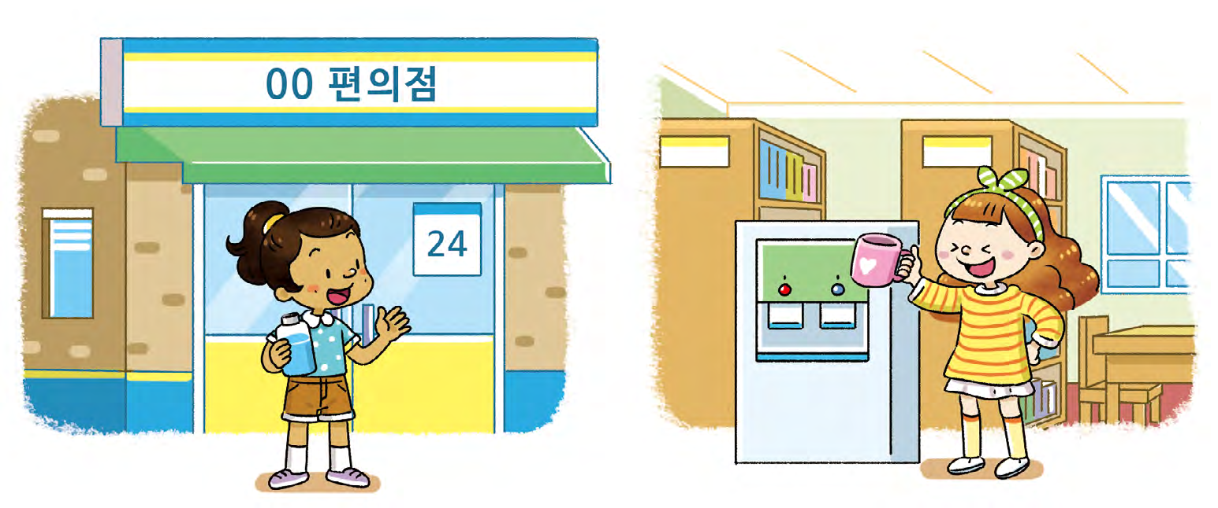
suhi_h_0402_01_0005.html
Θ Description & Function
분수의 뻴셈을 해 볼까요(2) │ 16~17쪽
색상 박스
이너 버튼(2페이지)
3. 정답 확인 버튼 없음
개념 정리
1
2
3
4
5
6
2일 동안 누가 물을 몇 L 더 마셨는지 안에 알맞은 수나 말을 써넣으세요.
나는 2일 동안 물을
3 L 마셨어.
나는 2일 동안 물을
2 L 마셨어.
2
8
1
8
샛별
은하
#1
#2
#3
삽화 파일명 | 1_3_6.svg / 이미지에 텍스트는 지우고 새로 쓰기 초등 수학\3_002_2015개정\수학 4-2 지도서\app\resource\contents_sub\lesson01\ops\1\images\1_3

Slide 14
suhi_h_0402_01_0005.html
Θ Description & Function
분수의 뻴셈을 해 볼까요(2) │ 16~17쪽
1. 풀이 확인 팝업창(다음 슬라이드)
2. 답 칸 클릭하면 답 나타남. 정답 확인 버튼은 정답 가리기로 토글 됨.
개념 정리
1
2
3
4
5
6
2일 동안 누가 물을 몇 L 더 마셨는지 안에 알맞은 수나 말을 써넣으세요.
나는 2일 동안 물을 2 L 마셨어.
샛별
1
8
나는 2일 동안 물을 3 L 마셨어.
은하
2
8
1
1
8
은하
(이)가 L 더 마셨습니다.
#1
#2

Slide 15
suhi_h_0402_01_0005.html
Θ Description & Function
분수의 뻴셈을 해 볼까요(2) │ 16~17쪽
1. 풀이 확인 팝업창(다음 슬라이드)
2. 답 칸 클릭하면 답 나타남. 정답 확인 버튼은 정답 가리기로 토글 됨.
개념 정리
1
2
3
4
5
6
2일 동안 누가 물을 몇 L 더 마셨는지 안에 알맞은 수나 말을 써넣으세요.
나는 2일 동안 물을 2 L 마셨어.
샛별
1
8
나는 2일 동안 물을 3 L 마셨어.
은하
2
8
풀이
2
8
1
8
2
8
1
8
1
8
1
8
3 －2 ＝(3－2)＋( － )＝1＋ ＝1 이므로
은하가 1 L 더 마셨습니다.
1
1
8
1
8
은하
(이)가 L 더 마셨습니다.

